Slide 1
Podsumowanie inwestycji pilotażowych, Bydgoszcz, 8 marzec 2022 r.
Inwestycja pilotażowa nr 1,
ul. Grudziądzka 9-15
CWC City Water Circles, Hanna Lewandowska

Slide 2
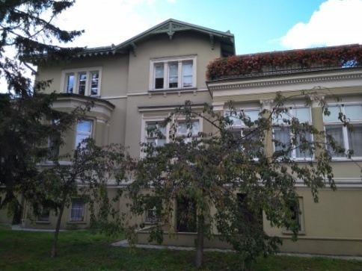
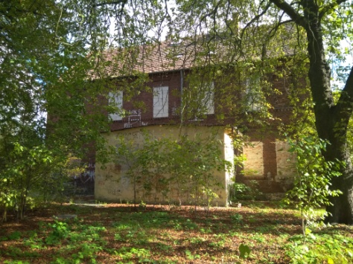
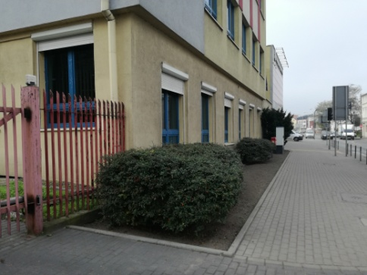
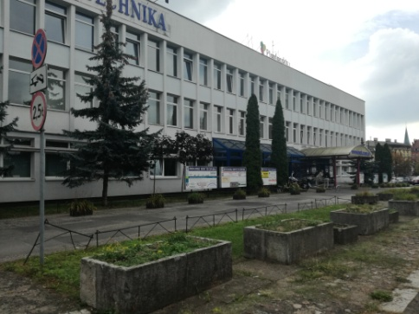
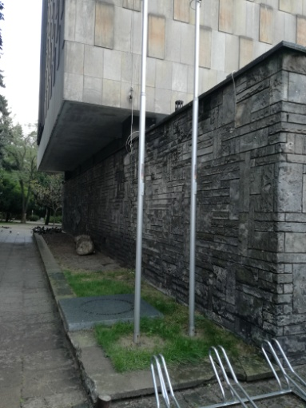
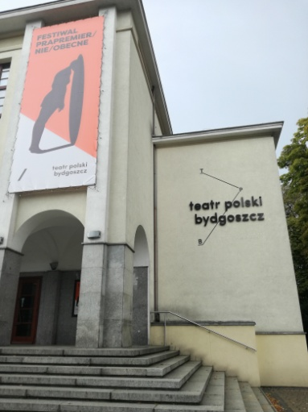
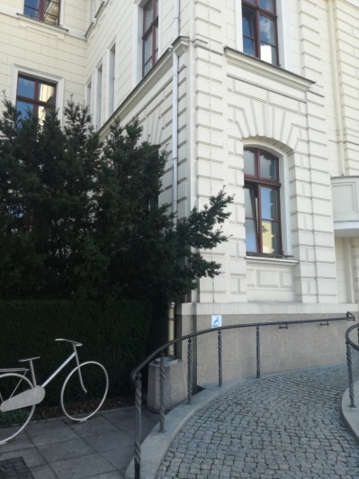
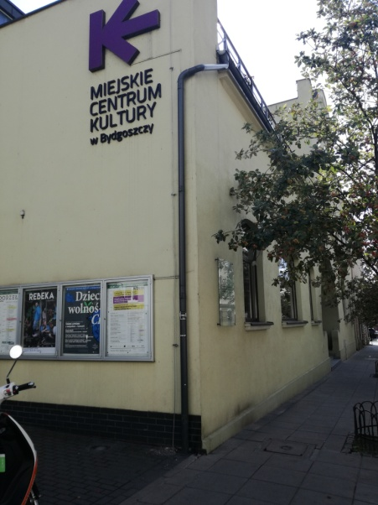
Analiza potencjalnych lokalizacji
ADM
Muzeum Kanału Bydgoskiego
UMB Grudziądzka
NOT
BWA
TPB
UMB Ratusz
MCK

Slide 3
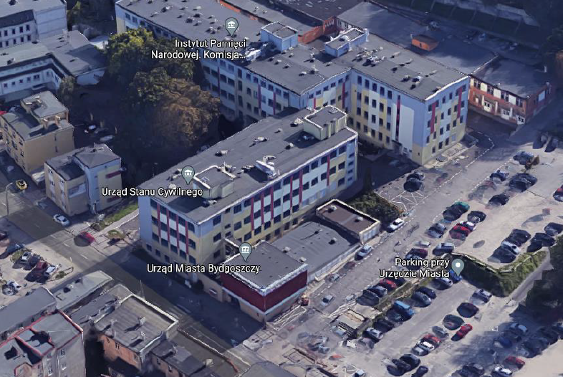
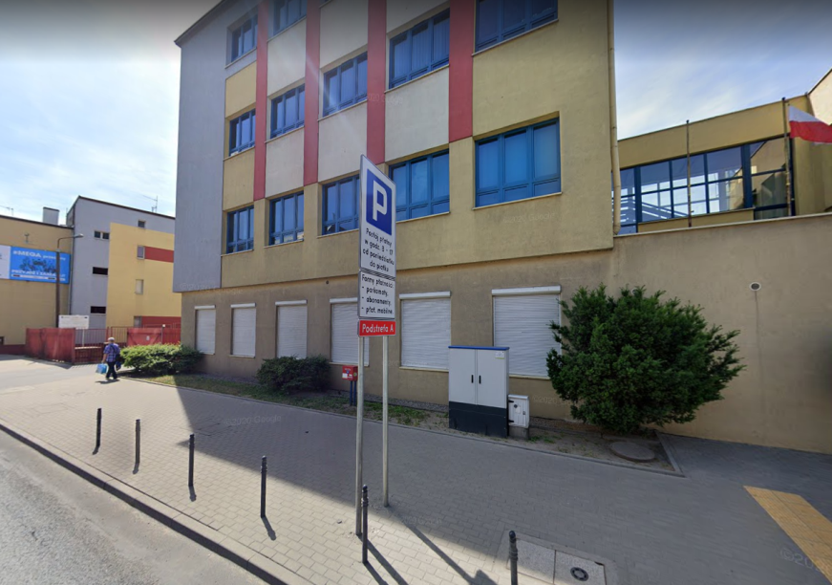
Lokalizacja UMB ul. grudziądzka 9-15
Wyzwania i ograniczenia:
Zwarta zabudowa (ograniczona przestrzeń)
Uszczelnienie terenu
Infrastruktura podziemna
Miejska wyspa ciepła
Niska bioróżnorodność
Warunki gruntowo-wodne:
Utwory przepuszczalne (piaski średnie, glina pylasta)
Zwierciadło wód podziemnych na głębokości 8,8 m

Slide 4
zestawienie inwestycji pilotażowych
Parametry | Muzeum Wodociągów w Bydgoszczy | Urząd Miasta Bydgoszczy
Powierzchnia odwadnianego dachu | 265 m² | 275 m²
Współczynnik spływu | 0,9 | 0,9
Pojemność retencyjna | 9,4 m³ | 3,37 m³
Rodzaj pokrycia dachu | dachówka ceramiczna | papa bitumiczna
Ogród deszczowy w pojemniku | x | x
Ogród deszczowy w gruncie | x
Beczki | x

Slide 5
Bilans wód opadowych
Średnie natężenie opadu i szacowana ilość wody opadowej zależnie od czasu trwania deszczu
Średnie natężenie opadu t=15 min [dm³/s*ha] | Średnie natężenie opadu t=30 min [dm³/s*ha] | Średnie natężenie opadu t=60 min [dm³/s*ha]
144,58 | 91,84 | 55,83
Średnia ilość wody opadowej w ciągu 15 min [m³/ha] | Średnia ilość wody opadowej w ciągu 30 min [m³/ha] | Średnia ilość wody opadowej w ciągu 60 min [m³/ha]
130,12 | 165,31 | 200,98
Ilości wód deszczowych dla wybranej lokalizacji
Lokalizacja | Powierzchnia odwadnianego dachu [m²] | Współczynnik spływu [-] | Ilość wód [m³] – deszcz 15min | Ilość wód [m³] – deszcz 30 min | Ilość wód [m³] – deszcz 60 min
Budynek A UMB ul. Grudziądzka 9-15 | 275 | 0,9 | 3,22 | 4,09 | 4,97
Podstawowe parametry przyjętego rozwiązania
Opis rozwiązania | Łączna pojemność retencyjna ogrodu deszczowego [m³] | Powierzchnia ogrodu deszczowego [m²] | Łączne wymiary ogrodu deszczowego [m]
Ogród deszczowy w pojemnikach | ~ 3,37 | 12 | 12,00 x 1,00 x 0,85

Slide 6
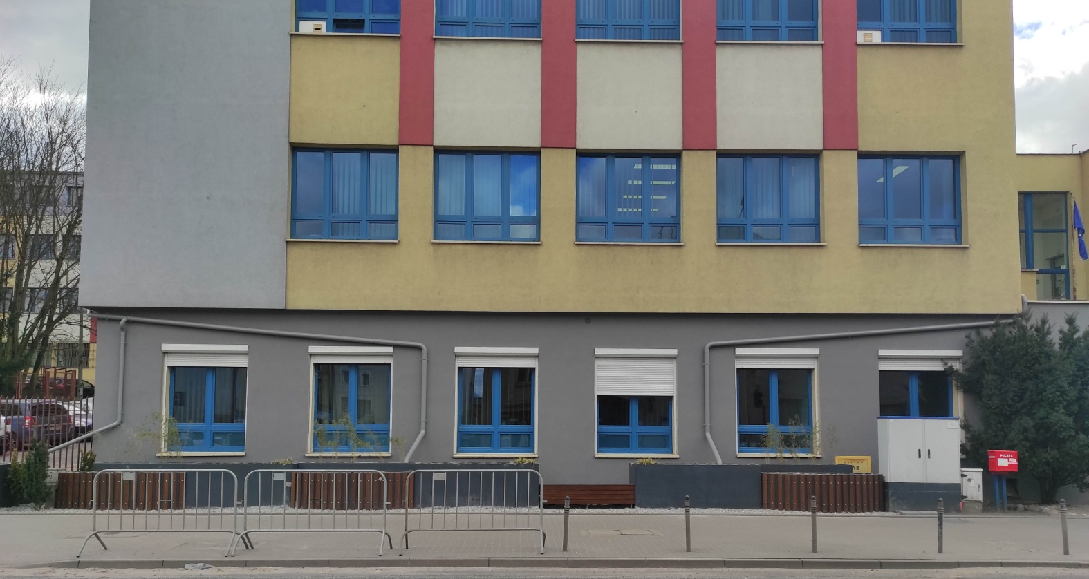
Roboty związane z przebudową instalacji deszczowej
Schemat umiejscowienia rur spustowych, rynienek przelewowych oraz sitek przelewowych
rura spustowa istniejąca
rura spustowa istniejąca
miejsce połączenia rur spustowych
miejsce połączenia rur spustowych
rura spustowa ze spadkiem 0,5%
rura spustowa ze spadkiem 0,5%
sitko przelewowe
rynienka przelewowa
sitko przelewowe
rynienka przelewowa

Slide 7
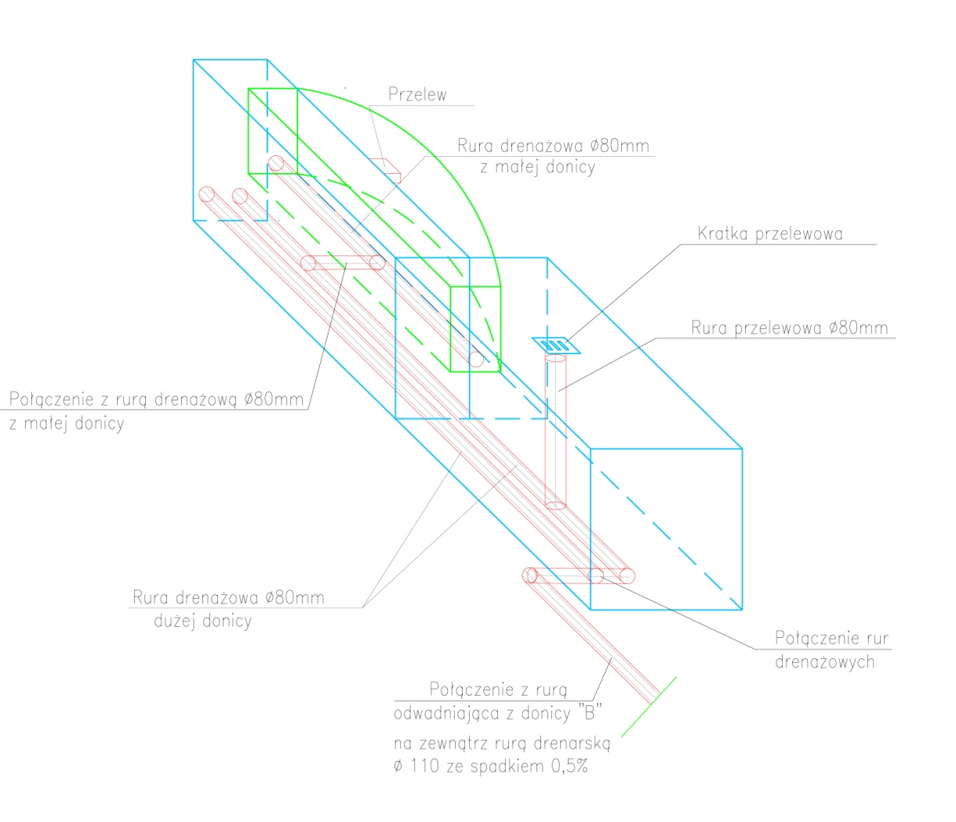
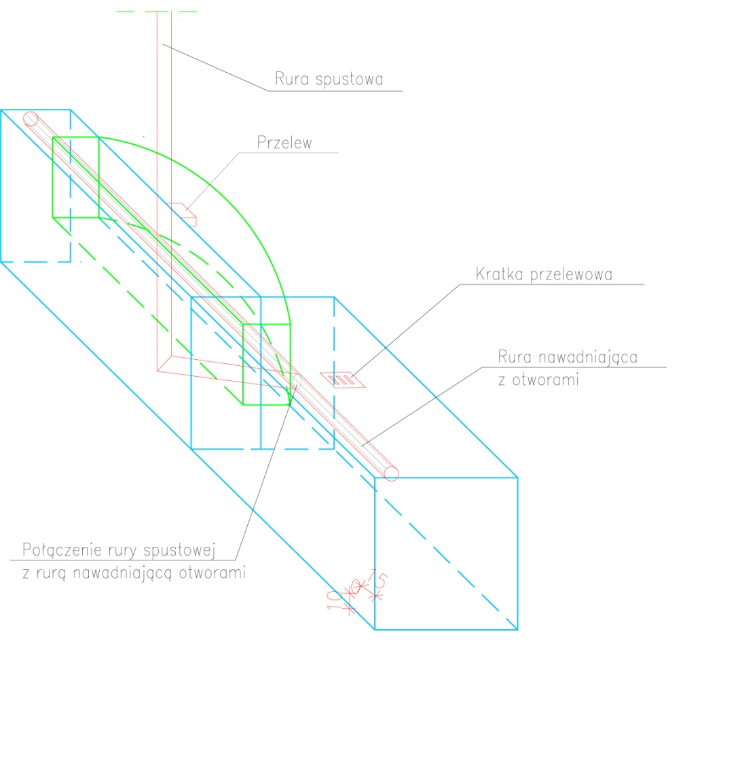
System zagospodarowania wody opadowej
Rys. 1 Nawadnianie
Rys. 2 Odwodnienie

Slide 8
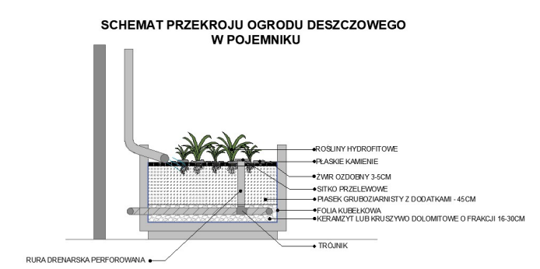
Wykonanie ogrodu deszczowego

Slide 9
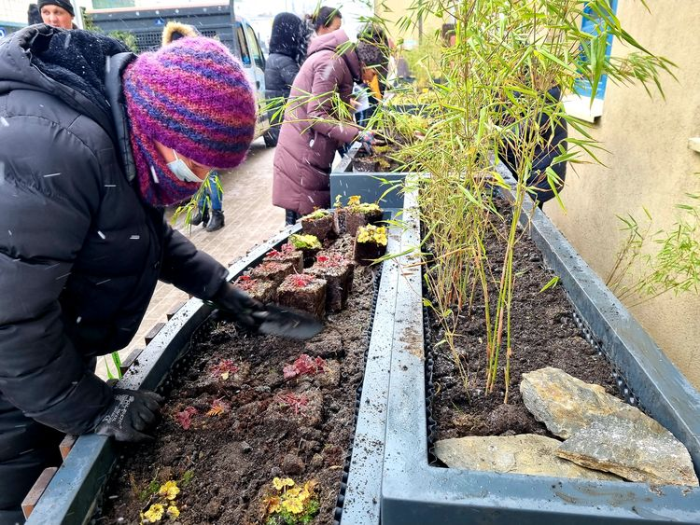
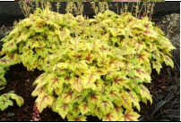
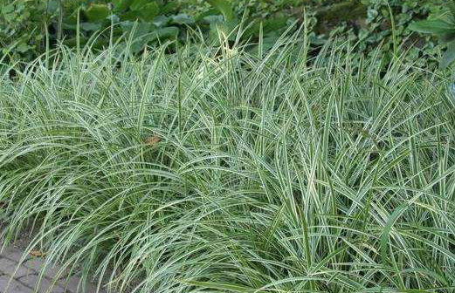
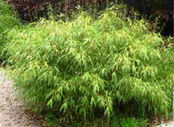
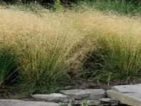
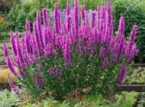
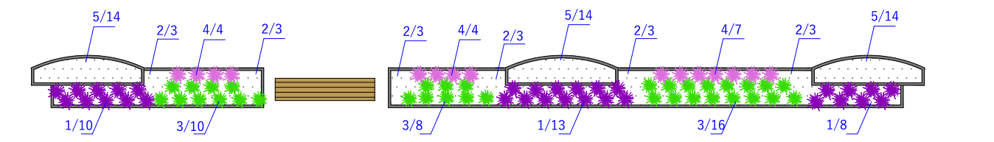
sadzenie roślin
Bambus mrozoodporny
„Volcano”
Fargesia nidida
Turzyca Morrowa
‘Ice Dance’
Carex morrowii
Śmiałek darniowy
Deschampsia cespitosa
Krwawnica pospolita
Lythrum salicaria
Żurawka
‘Fire Chief’,‘Electra’
Heuchera
Rys. Projekt nasadzeń

Slide 10
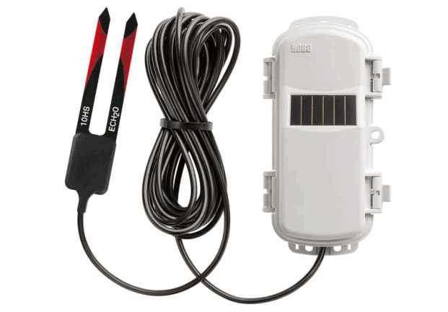
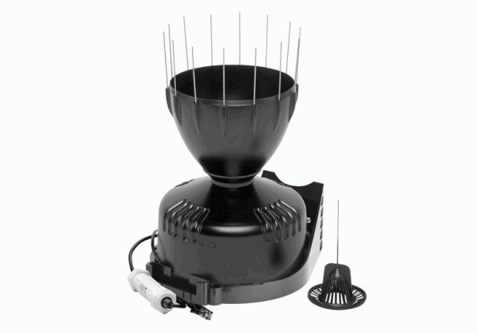
Monitoring
Kompaktowa stacja meteorologiczna z wbudowanym panelem słonecznym do długoterminowego monitorowania pomiarów środowiskowych poprzez sieć GSM
4 czujniki mierzące wilgotność gleby, przeznaczone
do pracy z siecią bezprzewodową
Deszczomierz – inteligentny, klepsydrowy czujnik poziomu opadów
Stacja meteorologiczna wraz z przyrządem mierzącym wilgotność gleby zostanie zamontowana na ścianie budynku A UMB.

Slide 11
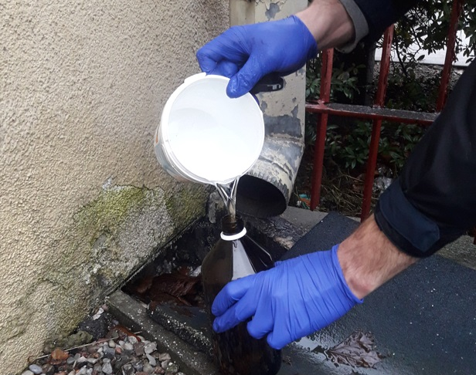
BADANIA JAKOŚCI WÓD
PARAMETRY FIZYKOCHEMICZNE
W ramach określenia jakości wód opadowych przeprowadzone zostały badania fizykochemiczne dla następujących parametrów:
Zawiesiny ogólne
Biochemiczne Zapotrzebowanie Tlenu (BZT5)
Tlen rozpuszczony
pH
Bakterie grupy Coli, Escherichia Coli
Enterokoki kałowe
Wielopierścieniowe Węglowodory Aromatyczne
Przewodność elektryczna
Rozpuszczony węgiel organiczny
Parametry fizykochemiczne mieszczą się w obowiązujących, bądź nieaktualnych już, ale uwzględniających badane parametry normach dla wód w kąpieliskach i nie budzą zastrzeżeń co do wykorzystania wód opadowych w celach nawadniania ogrodów deszczowych.

Slide 12
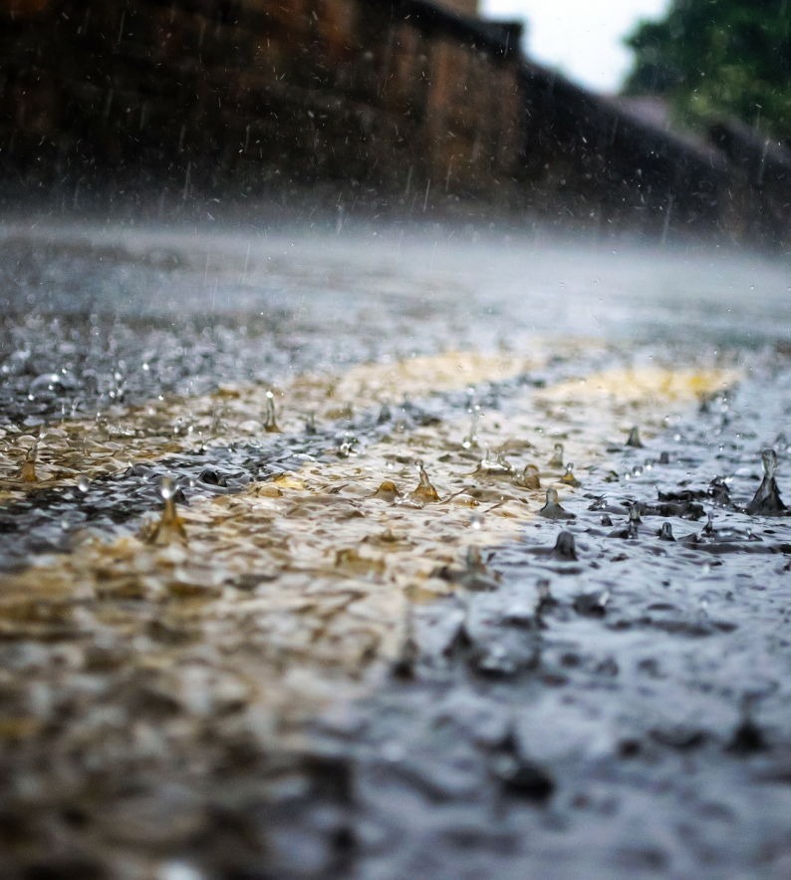
Dane kontaktowe
Hanna Lewandowska
City Water Circles
www.interreg-central.eu/cwc
h.lewandowska@um.bydgoszcz.pl
+48 52 58 59490
facebook.com/cwc
linkedin.com/in/cwc
twitter.com/cwc

